Slide 1
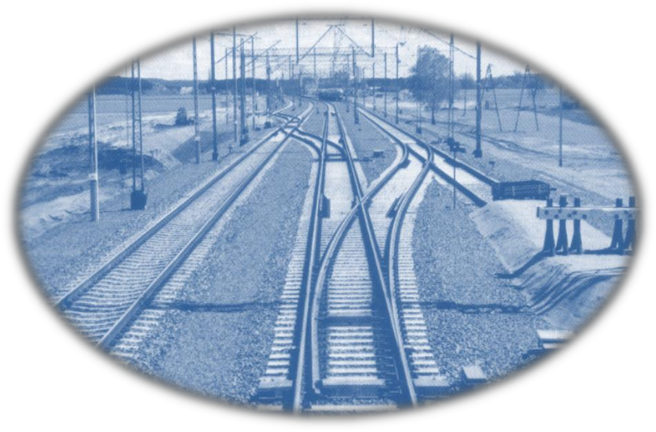
KOMPONEN STRUKTUR JALAN REL

Slide 2

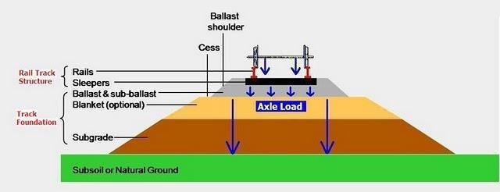
PRINSIP PERENCANAAN JALAN REL
Sangat dipengaruhi oleh :
jumlah beban,
kecepatan maksimum
beban gandar →beban yang diterima jalan rel dari satu gandar
yaitu 18 ton
pola operasi.

Slide 3
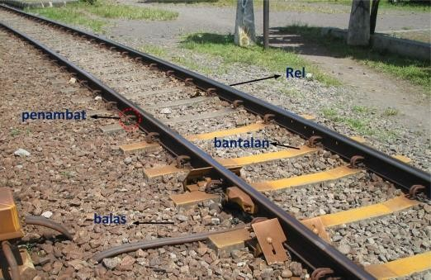
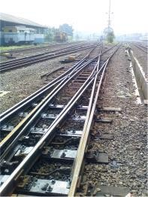
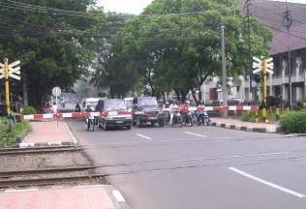
BANGUNAN ATAS
wesel
perlintasan

Slide 4
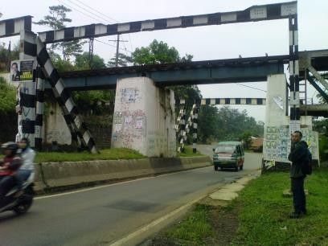
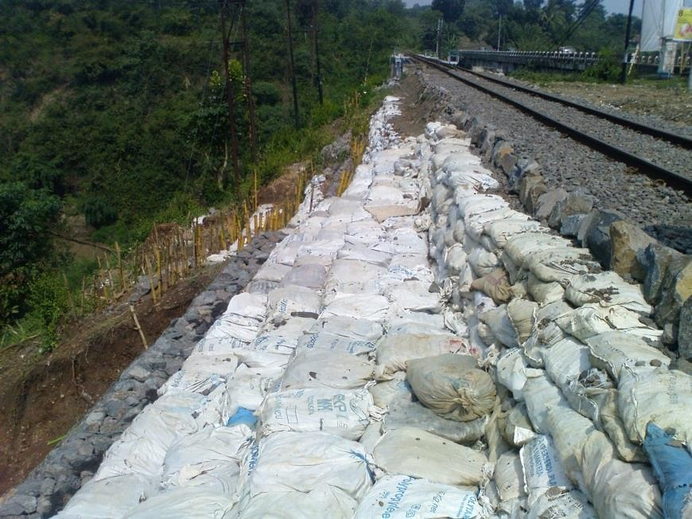
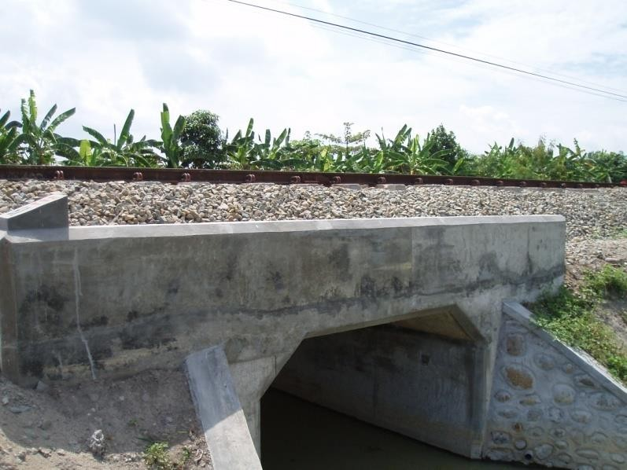
BANGUNAN BAWAH
Pangkalan jembatan
dan pilar jembatan
Konstruksi pelindung
lereng
drainase

Slide 5

JALAN REL DAN FUNGSINYA
Rel pada sepur menyediakan permukaan yang mendatar secara
menerus untuk gerakan kereta api
Rel pada sepur sebagai jalan kecil yang halus dan rata dan mempunyai kofisien gesek yang kecil.
Rel bekerja sebagai pemandu arah jalannya kereta api
Rel bekerja memikul tekanan vertikal akibat beban kereta api, termasuk gaya akibat pengereman dan gaya akibat termal
Rel bekerja meneruskan semua beban kereta api ke area yang luas pada tubuh ban melalui bantalan dan balas.
( disarikan dari M.M.AGARWAL pada buku INDIAN RAILWAY TRACK )

Slide 6
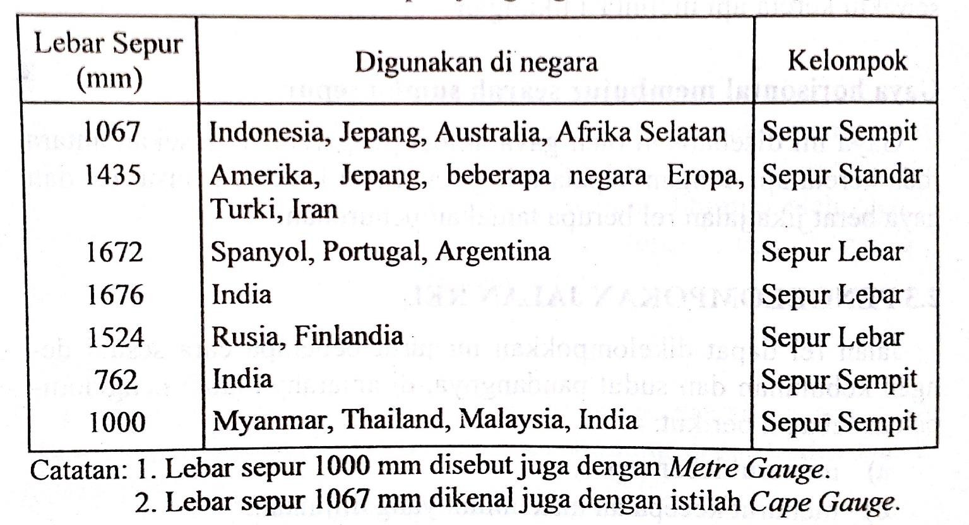
KLASIFIKASI REL
MENURUT LEBAR SEPUR
Sepur standar (standard gauge), memiliki lebar sepur 1435 mm
Sepur lebar (broad gauge), memiliki lebar sepur > 1435 mm
Sepur sempit (narrow gauge), memiliki lebar sepur < 1435 mm

Slide 7
KLASIFIKASI REL
MENURUT KECEPATAN MAKSIMUM
Kelas Jalan Rel | Kecepatan Maksimum (km/jam)
I II III IV V | 120 110 100 90 80

Slide 8
KLASIFIKASI REL
MENURUT KELANDAIAN
KELOMPOK LINTAS JALAN REL | KELANDAIAN (‰)
Lintas datar Lintas Pegunungan Lintas dengan rel gigi | 0-10 10-40 40-80
MENURUT JUMLAH JALUR
Jalur tunggal (single track), jumlah lajur pada lintasan bebas hanya 1 dan digunakan untu melayani lalu lintas 2 arah.
Jalur ganda (double track), jumlah jalur pada lintas bebas terdiri dari dua buah, masing-masing jalur hanya digunakan untuk arus kereta api dari satu arah saja.

Slide 9
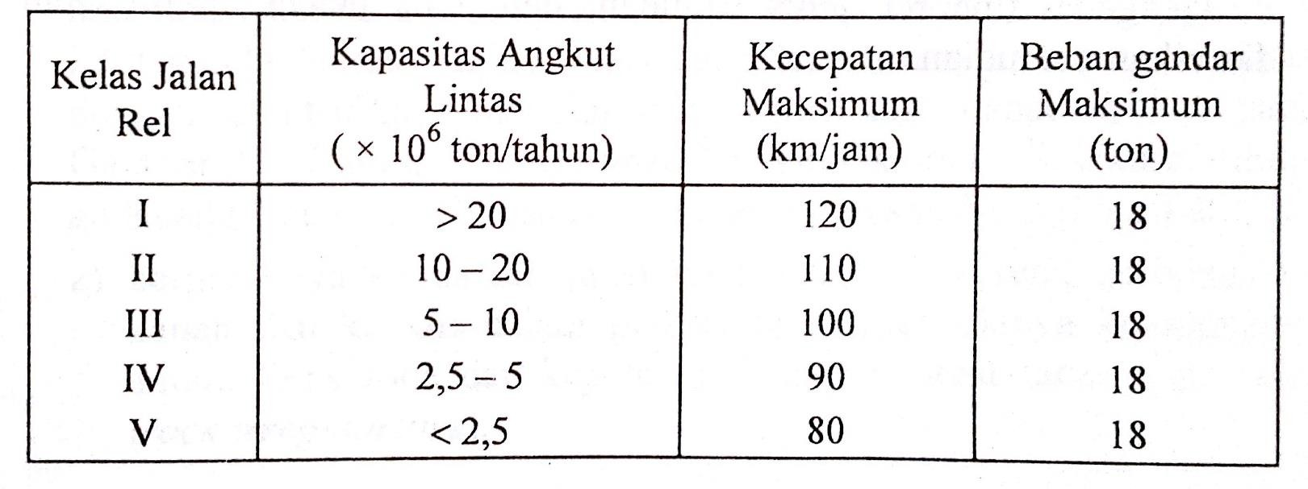
KLASIFIKASI REL
MENURUT KELAS JALAN REL

Slide 10
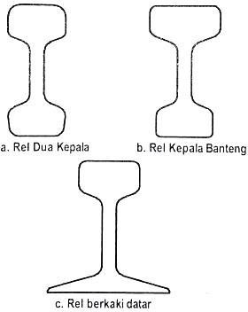
Bentuk rel
Rel berkepala dua (double head rail)
Rel berkepala banteng (bull headed rail)
Rel berkaki datar (flat footed rail)
Kepala rel
Badan rel kaki rel

Slide 11
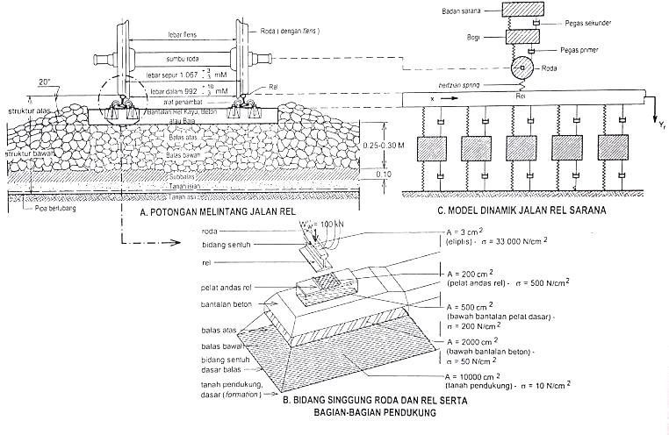
Penampang Jalan rel

Slide 12
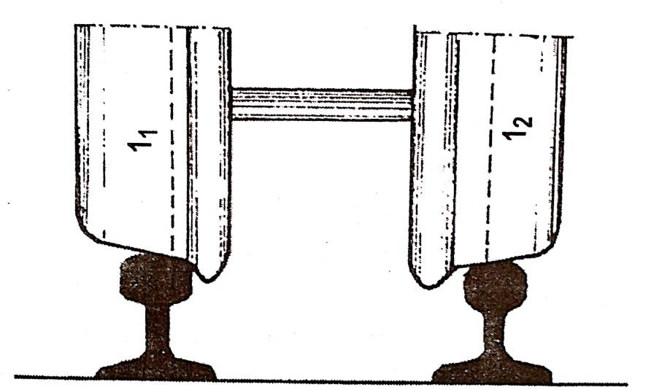
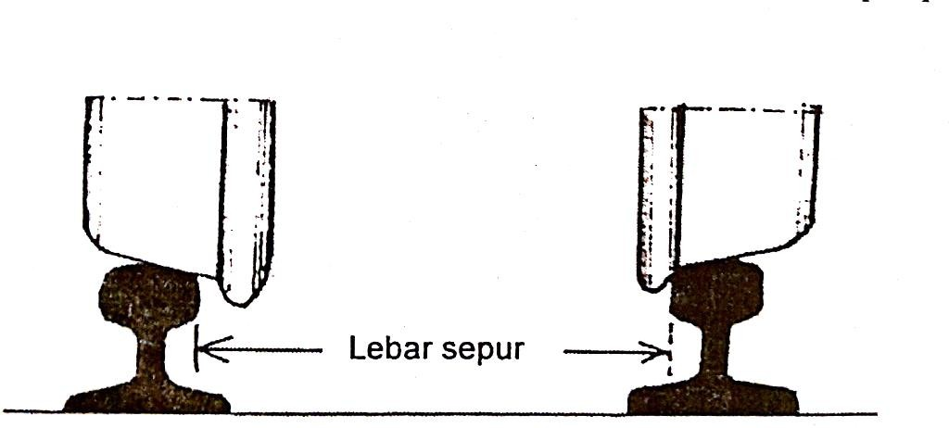
Kedudukan roda pada rel
Kedudukan roda pada saat salah satu flens merapat pada rel
Kedudukan roda pada saat melewati tikungan

Slide 13
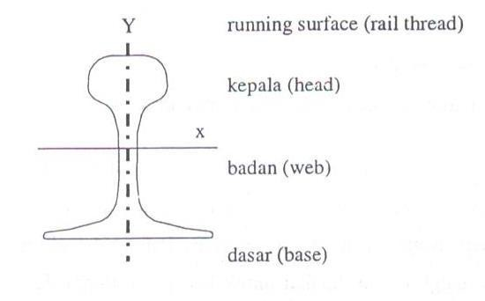
BENTUK DAN DIMENSI REL
Suatu komponen rel terdiri dari 4 bagian utama, yaitu :
Permukaan Rel untuk pergerakan kereta api atau disebut sebagai running surface (rail thread),
Kepala Rel (head),
Badan Rel (web),
Dasar Rel (base).

Slide 14
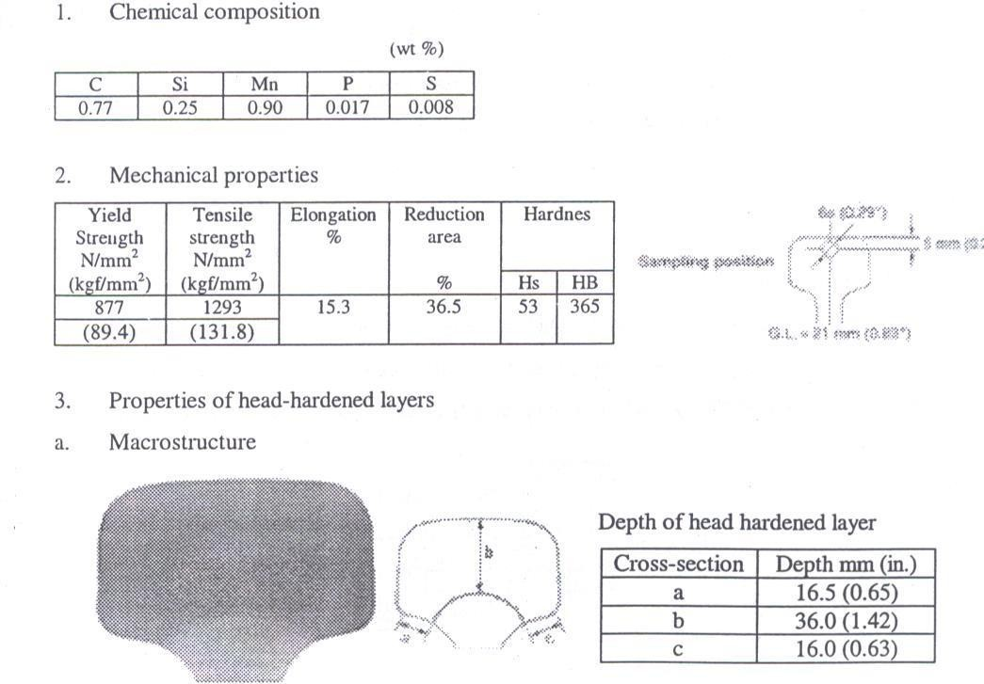
KOMPOSISI KIMIA DAN PENGERASAN
DI KEPALA REL

Slide 15
Tipe Rel di Indonesia
Type of Rail used in Indonesian Railway :
R. 25
R. 33
NP. 34
d. P. 38
e. R. 41/42
f. R. 50 g. R.54.
Apa definisi angka tersebut ???

Slide 16
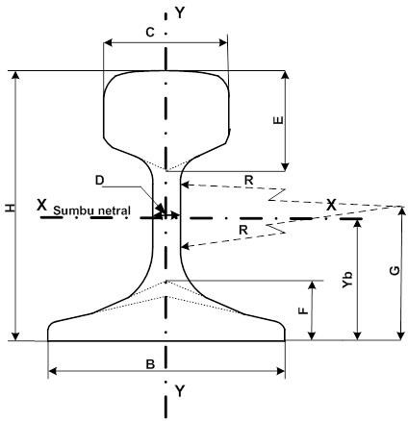
Penampang dimensi rel
Karakteristik Rel |  |  | Tipe Rel
Karakteristik | Notasi / Satuan | R 42 | R 50 | R 54 | R 60
Tinggi Rel | H (mm) | 138,0 | 153,0 | 159,0 | 172,0
Lebar kaki | B (mm) | 110,0 | 127,0 | 140,0 | 150,0
Lebar kepala | C (mm) | 68,50 | 65,00 | 70,00 | 74,30
Tebal badan | D (mm) | 13,50 | 15,00 | 16,00 | 16,50
Tinggi kepala | E (mm) | 40,50 | 49,00 | 49,40 | 51,00
Tinggi kaki | F (mm) | 23,50 | 30,00 | 30,20 | 31,50
Jarak tepi bawah kaki rel ke grs horisontal dari pusat kelengkungan badan rel | G (mm) | 72,00 | 76,00 | 74,97 | 80,95
Jari-jari kelengkungan badan rel | R (mm) | 320,0 | 500,0 | 508,0 | 120,0
Luas penampang | A (cm²) | 54,26 | 64,20 | 69,34 | 76,86
Berat rel | W (kg/m) | 42,59 | 50,40 | 54,43 | 60,34
Momen inersia terhadap sumbu X | cm4 | 1.369 | 1.960 | 2.346 | 3.055
Jarak tepi bawah kaki rel ke garis netral | Yb ( mm) | 68,50 | 71,60 | 76,20 | 80,95

Slide 17
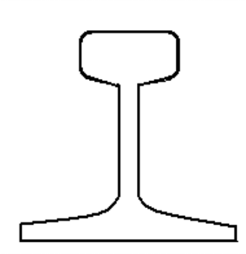

UKURAN DARI TIPE- TIPE REL
53
58
68
R.25
R.33
R.41
11
0
10
13
4
11
13
8
13.
5
90
68.
5
R.42
10
5
63.
8
R.50
11
0
70
R.54
13
8
13.
5
15
3
15
15
9
16
11
0
12
14
7
0

Slide 18
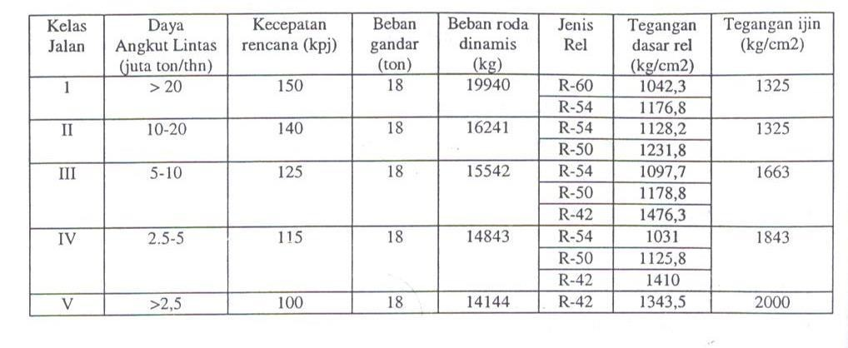
TEGANGAN IJIN PROFIL REL

Slide 19
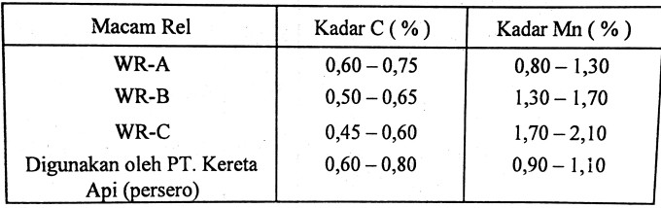
Bahan dan kekuatan rel
Terdapat tiga macam rel tahan aus (wear resistance – WR)
menurut UIC, yaitu WR – A, WR-B dan WR-C

Slide 20

WR-A Termasuk Baja Berkadar Carbon Tinggi Sehingga Mempunyai Ketahanan Terhadap Aus Lebih Besar.
a
e
h
WR-B termasuk baja berkadar Carbon sedang
WR-C termasuk baja berkadar Carbon rendah
Keausan rel diukur pada 2 arah yaitu :
Arah vertikal ( a ) dan arah 45º dari sumbu vertikal ( e )
Harga e maks = 0,54 h – 4
Batas aus maksimum ditentukan untuk masing-masing tipe rel seperti daftar disamping.
Tipe Rel | e maks (mm) | a maks (mm)
R 42 R 50 R 54 R 60 | 13 15 15 15 | 10 12 12 12

Slide 21
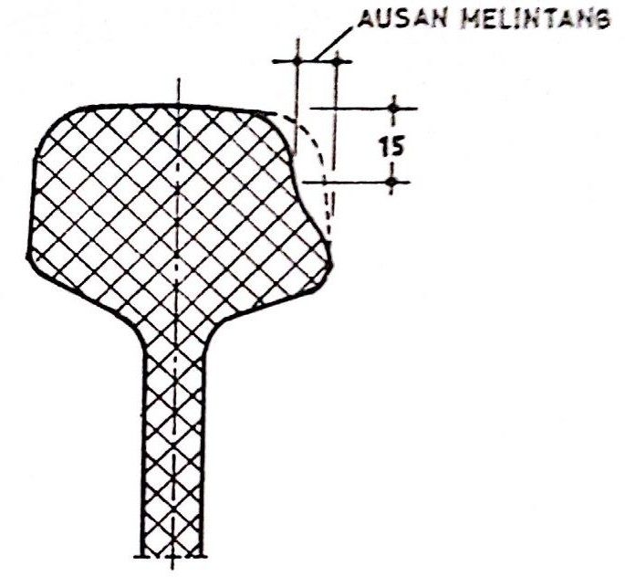
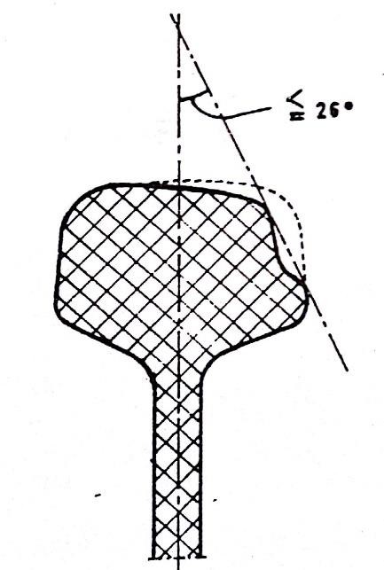
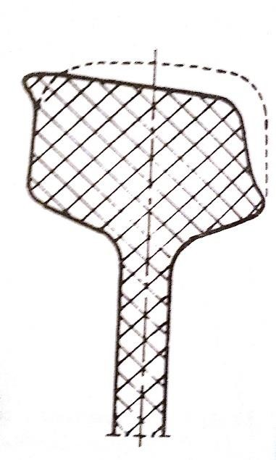
Golongan UIC | Batas aus vertical (mm)
 | Rel 33 | Rel 42
1 sampai 6 | 9 | 14
7 dan 8 dengan
lintas penumpang | 9 | 14
7 dan 8 tanpa
lintas penumpang | 10 | 16
9 | 10 | 16
Jika terdapat aus melintang dan arus vertical, maka harga batas-batas ditabel dikurangi dengan setengahnya aus melintang itu (diukur dari sisi dalam kepala rel), 15 mm di bawah muka rel
Jika aus melintang pada kepala rel sudah sampai bulatan kepala rel yang bawah, maka rel harus diganti.
Jika garis lurus yg menyinggung sisi dalam kepala rel sudah aus melintang membentuk sudut > 26⁰ dengan sudut vertikalnya, rel harus diganti

Slide 22
Bagaimana membuat rel tahan aus ?????
Kepala rel dibuat harus lebih keras daripada badan dan kaki relnya → heat treatment
Merubah susunan kimia dari bahannya, misalnya dengan mencampurkan dari elemen lain, misalnya Mn
Memakai rel yang profilnya besar (banyak
digunakan pada masa sekarang)

Slide 23
Jenis rel menurut panjangnya
Rel standar
Awalnya di Indonesia memiliki panjang rel standar 17 m, naumun PT.KAI sekarang menggunakan panjang rel 25 m.
Rel pendek
Dibuat dari beberapa rel standar yang disambung dengan las di balai yasa, melalui sistem flash welding atau welded rail. Panjang maksimum rel pendek 100 m
Rel panjang
Dibuat dari beberapa rel pendek yang disambung dengan las di
lapangan (continuous welded rail)

Slide 24



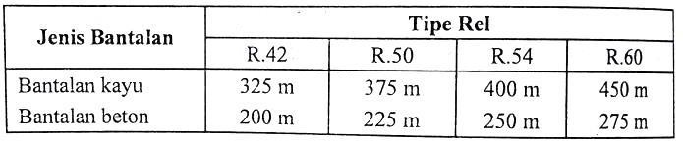
Penentuan panjang minimum rel panjang ialah berdasarkan pada pemuaian rel, gaya normal pada rel dan gaya lawan bantalan , yaitu :
∆𝐿 = 𝐿 × 𝛼 × ∆𝑇
L = panjang rel (m)
λ = koefisien muai panjang
ΔT = pertambahan temperatur

Slide 25
PRINSIP PEMBEBANAN PADA JALAN REL
Prinsipnya, jalan rel KA harus dapat mentransfer tekanan yang diterimanya dengan baik yang berupa beban berat (axle load) dari rangkaian KA melintas. Dalam arti, jalan rel KA harus tetap kokoh ketika dilewati rangkaian KA, sehingga rangkaian KA dapat melintas dengan cepat, aman, dan nyaman.
Roda-roda KA yang melintas akan memberikan tekanan berupa beban berat (axle load) ke permukaan trek rel. Oleh batang rel (rails) tekanan tersebut diteruskan ke bantalan (sleepers) yang ada dibawahnya. Lalu, dari bantalan akan diteruskan ke lapisan ballast dan sub-ballast di sekitarnya.
Oleh lapisan ballast, tekanan dari bantalan ini akan disebar ke seluruh permukaan tanah disekitarnya, untuk mencegah amblesnya trek rel.

Slide 26
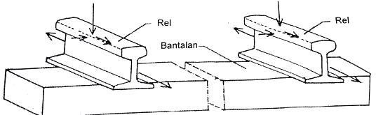
BEBAN YANG BEKERJA PADA REL
Gaya Vertikal
Gaya ini adalah gaya dominan yang menyebabkan defleksi vertikal. Beban vertikal yang dihasilkan dari : Gaya Lokomotif, Gaya Kereta, Gaya Gerbong. Beban vertikal diperhitungkan berdasarkan beban gandarnya.
Gaya horizontal membujur searah sumbu sepur
Gaya ini disebabkan adanya pengereman, gesekan antara roda dan rel, factor pemuaian dan gaya berat akibat adanya tanjakan

Slide 27
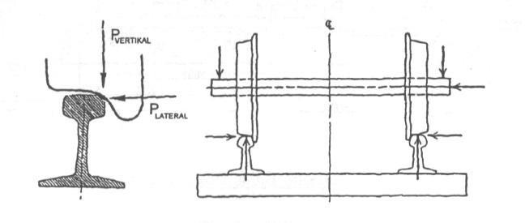
BEBAN YANG BEKERJA PADA REL
Gaya Lateral
Gaya ini disebabkan oleh gaya sentrifugal, snake motion dan ketidakrataan geometrik jalan rel yang bekerja pada titik yang tidak sama dengan gaya vertikal. Gaya ini dapat menyebabkan tercabutnya penambat rel dan anjoknya kereta api (derailment). Besarnya gaya lateral dibatasi sebagai berikut :
P_{lateral} / P _{vertikal} < 1,2 atau 0,75 (kondisi aus)

Slide 28
BEBAN YANG BEKERJA PADA REL
Gaya horizontal tegak lurus sumbu sepur (lateral)
Gaya ini disebabkan oleh gaya sentrifugal, snake motion dan ketidakrataan geometrik jalan rel yang bekerja pada titik yang tidak sama dengan gaya vertikal. Gaya ini dapat menyebabkan tercabutnya penambat rel dan anjoknya kereta api (derailment). Besarnya gaya lateral dibatasi sebagai berikut :
P_{lateral} / P _{vertikal} < 1,2 atau 0,75 (kondisi aus)

Slide 29
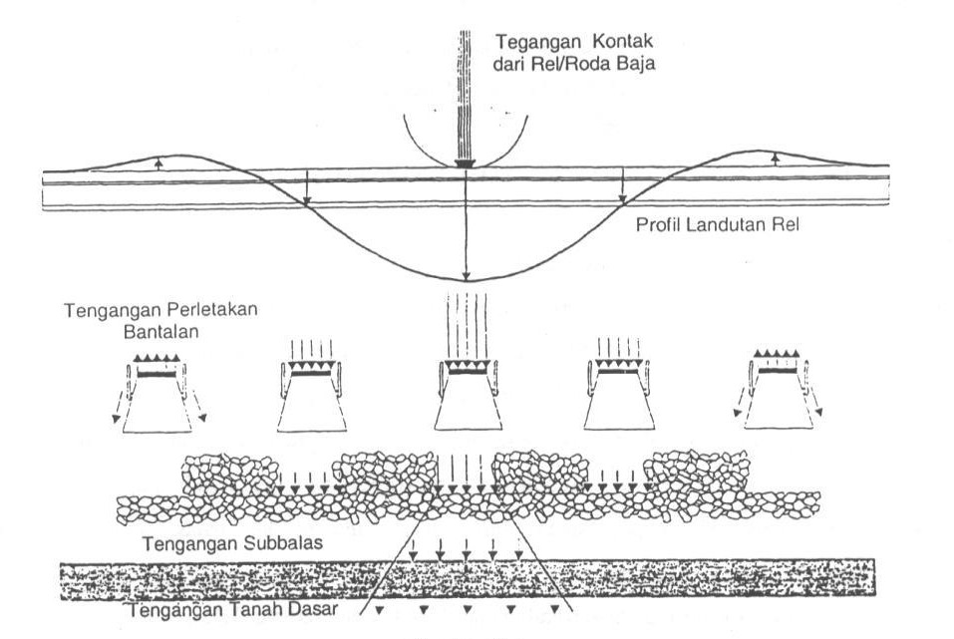
BEBAN YANG BEKERJA PADA REL

Slide 30
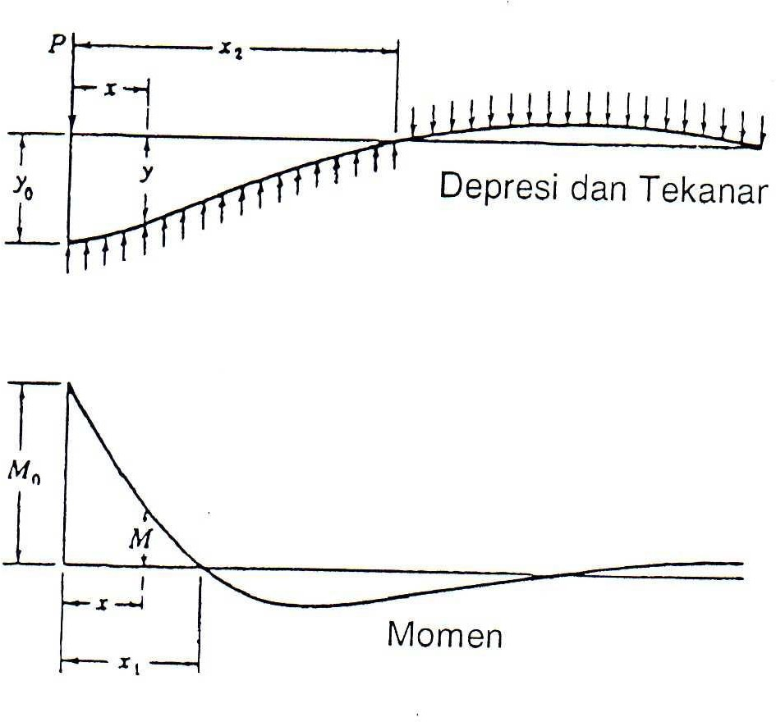
BEBAN YANG BEKERJA PADA REL

Slide 31

SAMBUNGAN REL
Sambungan rel adalah konstruksi yang mengikat dua ujung rel , namun
merupakan titik lemah dari kekuatan rel itu sendiri
Persyaratan sambungan rel yang baik :
Kuat menahan momen ,gaya yang bekerja, maupun sentuhan yang ditimbulkan roda KA
Mampu mengakomodasi pemuaian rel

Slide 32
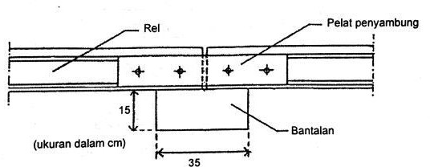
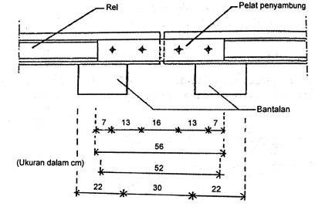
Jenis Sambungan rel
Sambungan menumpu (supported joint)
Sambungan menggantung (suspended joint)

Slide 33
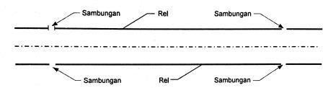
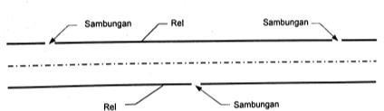
Penempatan Sambungan rel
Penempatan sambungan secara siku
Penempatan sambungan secara selang seling

Slide 34
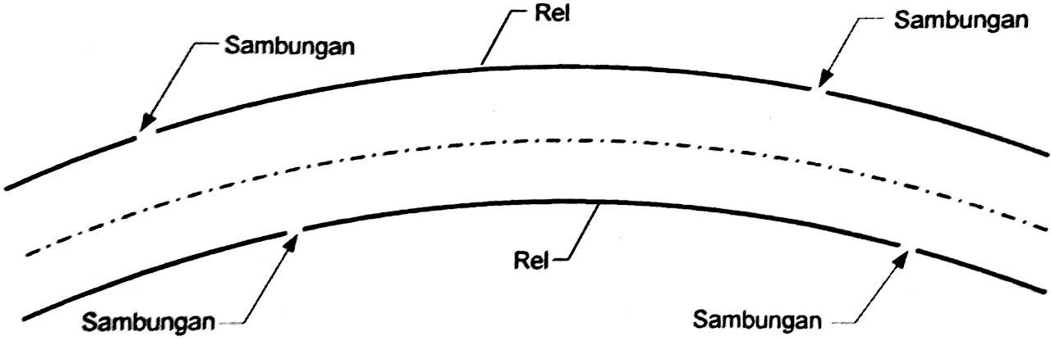
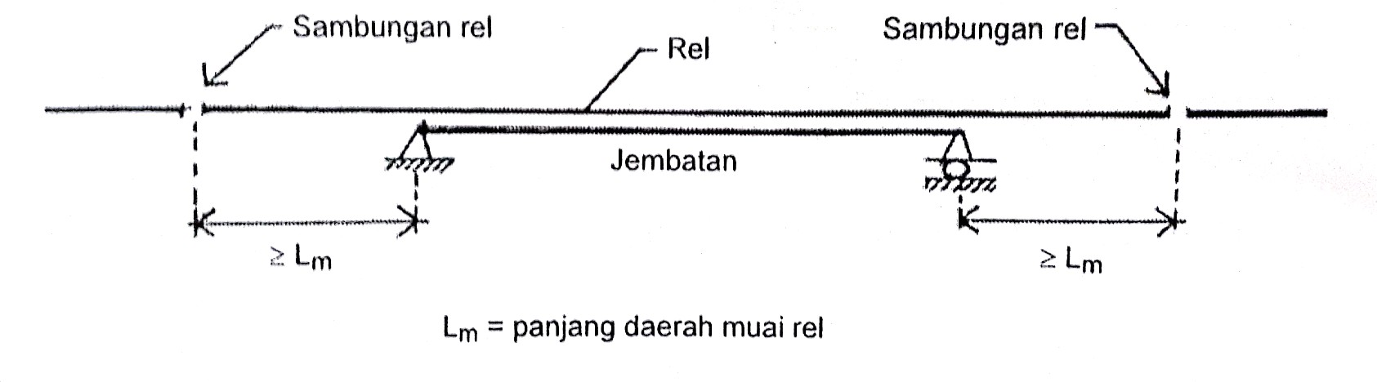
Penempatan Sambungan rel
Sambungan di lengkung
Sambungan di jembatan

Slide 35
